Slide 1
SENA
HISTORIA, HIMNO ,SIMBOLOS Y PORQUE COLOMBIA ES POBRE
PAULA VALENTINA PANDALES CRUZ
DECIMO
LICEO MIXTO LA MILAGROSA
SANTIAGO DE CALI ,MAYO 11 2014

Slide 2
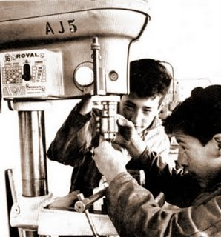
¿ QUE ES El SENA?
Sistema nacional de aprendizaje,
establecimiento de orden publico que
vincula un conjunto de entidades que
ofrecen formación técnica , tecnológica y de formación profesional para la
estructuración de la respuesta de
formación .

Slide 3
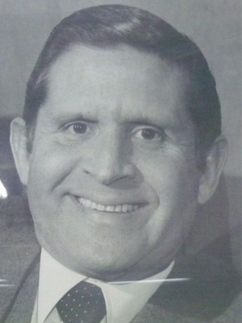
HISTORIA DEL SENA
EL Sena nació durante el gobierno de
la Junta Militar, posterior a la
renuncia del General Gustavo Rojas
Pinilla, mediante el Decreto-Ley 118,
del 21 de junio de 1957.
Su función, fue brindar formación
profesional a trabajadores, jóvenes y
adultos de la industria , el
comercio, el campo , la minería y la
ganadería. Su creador fue Rodolfo
Martínez Tono.

Slide 4
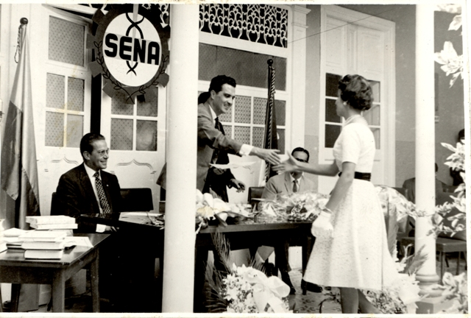
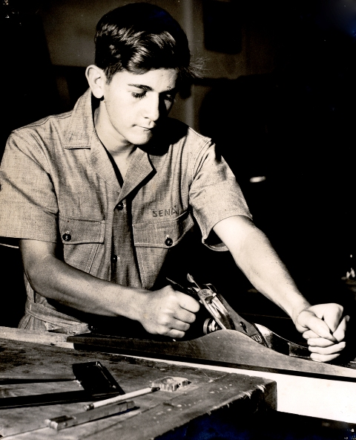
Así mismo, siempre buscó
proporcionar instrucción
técnica al empleado,
formación complementaria
para adultos y ayudarles a
los empleadores y
trabajadores a establecer
un sistema nacional de
aprendizaje.

Slide 5
ESCUDO DEL SENA Y LA BANDERA
Diseñados a comienzos de la
institución, reflejan los tres
sectores económicos dentro
de los cuales se ubica el
accionar de la institución: el
piñón representativo del
sector industria; el caduceo,
asociado al de comercio y
servicios; y el café, ligado al
primario y extractivo.

Slide 6
LOGOTIPO DEL SENA
El logotipo muestra de
forma gráfica la síntesis
de los enfoques de la
formación que impartimos
en la que el individuo es el
responsable de su propio
proceso de aprendizaje.

Slide 7
HIMNO DEL SENA
CORO Estudiantes del SENA adelante
Por Colombia luchad con amor
Con el ánimo noble y radiante
Transformémosla en mundo mejor
I
De la patria el futuro destino, en las manos del joven está, el trabajo es seguro camino, que el progreso a Colombia dará.
II En la forja del SENA se forman, hombres libres que anhelan triunfar, con la ciencia y la técnica unidas, nuevos rumbos de paz trazarán.
III Hoy la patria nos grita sentida, ¡estudiantes del SENA triunfad! solo así lograréis en la vida, más justicia, mayor libertad.
V Avancemos con fuerza guerrera, ¡estudiantes con firme tesón! que la patria en nosotros espera, su pacífica revolución.

Slide 8
ENSEÑANZA DEL HIMNO
Nosotros como jóvenes tenemos que luchar y seguir adelante ,formándonos para así logar un mejor desarrollo de nuestro país

Slide 9
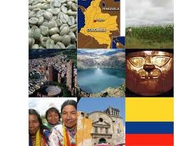
POR QUE COLOMBIA ES POBRE
Colombia es un país rico en
recursos naturales , flora ,
fauna océanos, ríos
diferentes especies , café,
entre otras cosas.
Los colombianos somos
pobres porque no tenemos
disciplina ,innovación,
productividad si no que
somos perezosos a todo
le vemos problema para
hacer .

Slide 10
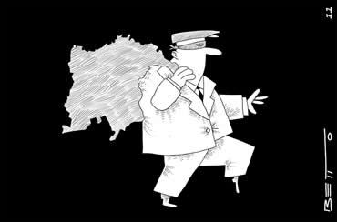
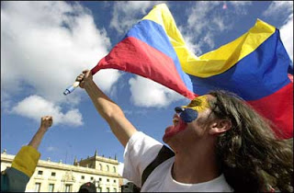
Además las personas en
Colombia quieren obtener
todo de manera fácil, rápida,
y no van con lentitud para
lograr los resultados como
en otros países
Los colombianos no
comercializamos nuestros
recursos como ejemplo
exportamos un bulto de
café, en donde el otro país
si aprovecha esto invierte,
gana mas dinero , ya que
vende una taza de café
aprecios súper altos el cual
esto genera demasiado mas
entradas y dinero

Slide 11
Gracias por su atención.

